Slide 1
概率论与数理统计

Slide 2


Slide 3


第一节 大数定律
一、问题的提出
二、随机变量序列的收敛性
三、常用的四种大数定律

Slide 4

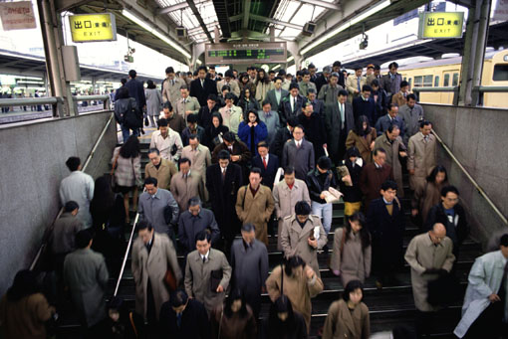
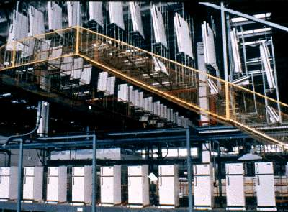
一、问题的提出
我们在第一章有关概率的统计定义中讲到, 随机现象在大量重复试验中呈现统计规律性, 即事件发生的频率具有稳定性.
贝努利于1713年首先提出关于频率稳定性的定理, 被称为贝努利大数定律.

Slide 5



大数定律的客观背景
在实践中, 人们认识到大量测量值的算术平均值也具有稳定性. 大数定律就是用于研究大量随机现象中平均结果稳定性的理论.
大量抛掷硬币
正面出现的频率
生产过程中的
废品率
字母使用的频率

Slide 6





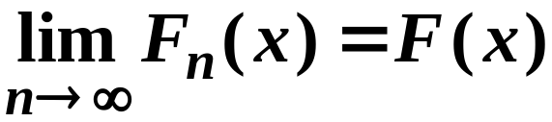

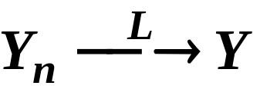
二、随机变量序列的收敛性
定义4.1
设随机变量
和随机变量Y
的分布函数分别为
和
若在
的所有连续点
上都有
则称随机变量序列
依分布收敛于随机变量Y，
简记为

Slide 7





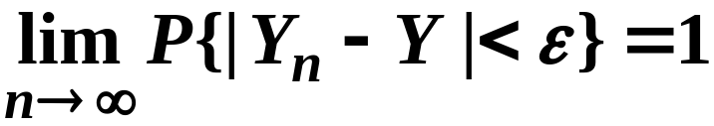
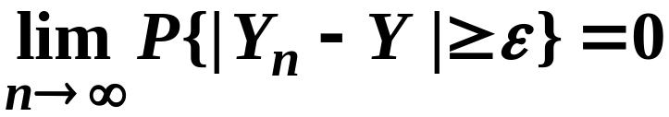
依分布收敛表示：当n充分大时，
的分布函数
收敛于Y 的分布函数
它是概率论中
较弱的一种收敛性.
定义4.2
设随机变量序列
和随机变量Y，若对
任意实数
有
或

Slide 8

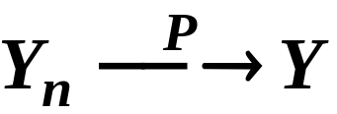


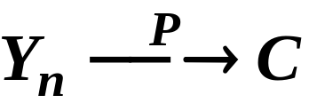

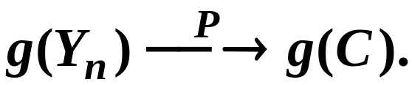
则称随机变量序列
依概率收敛于随机变量Y，
简记为
依概率收敛表示：
与
Y 的绝对误差小于任意小
的正数
的可能性(即概率)将随着n增大而愈来愈
大，直至趋于1.
定理4.1
设
为一随机变量序列，且
(常数)，又函数
在点C处连续，则有

Slide 9



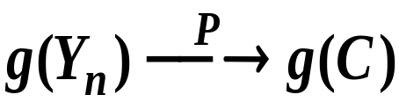
证 由
在C处连续可知，对任意实数
存在实数
使当
时，总有
从而
这就表明：

Slide 10



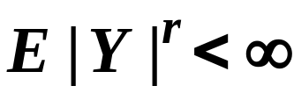
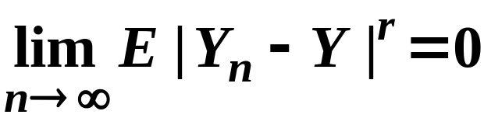


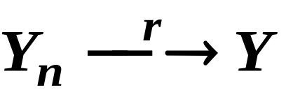
定义 4.3
设随机变量序列
和随机变量
对
时，有
和
，若
r阶收敛于随机变量Y
则称随机变量序列
简记为

Slide 11

特别的有
1-阶收敛又称为平均收敛，
2-阶收敛又称为均方收敛。
可以证明：均方收敛则平均收敛。

Slide 12


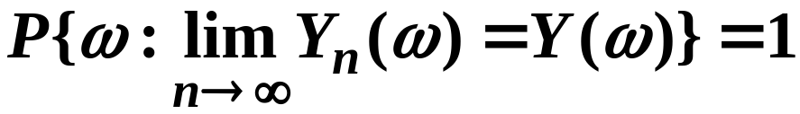
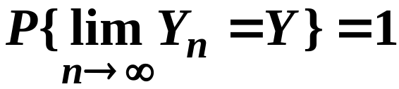
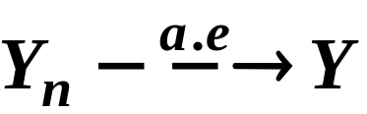
定义 4.4 设随机变量序列
和随机变量
，若
或简记为
则称随机变量序列
以概率1（或几乎处处）
收敛于随机变量Y
。
简记为

Slide 13


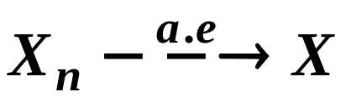
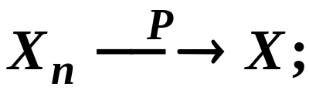
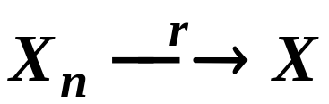
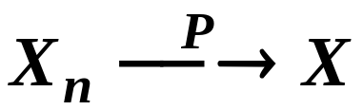
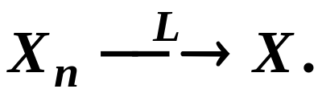

下面定理揭示了四种收敛之间的关系。
定理 4.2 设随机变量序列
和随机变量
(1)若
，则
(2) 若
，则
。
(3) 若
，则

Slide 14
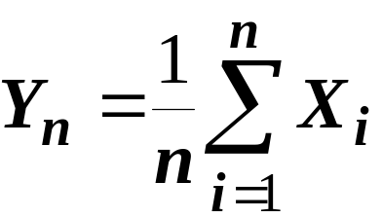

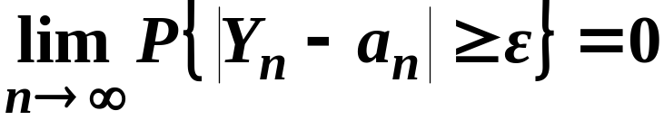
三、常用的四种大数定律
定义4.5
令

Slide 15

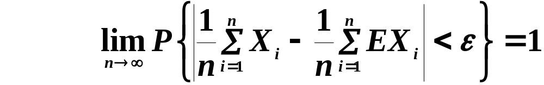
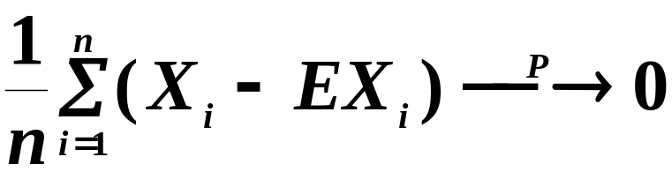
定理4.3 切比谢夫大数定律
即

Slide 16

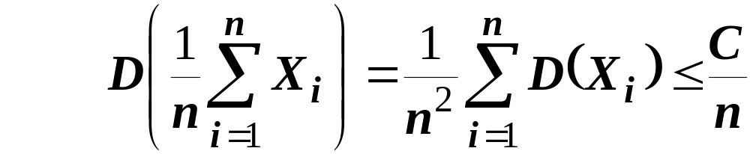
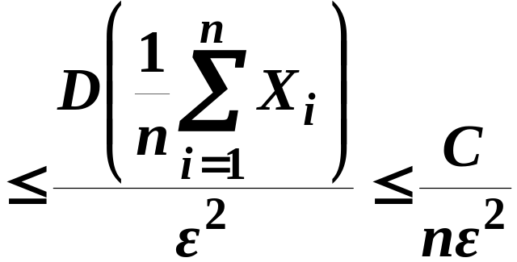
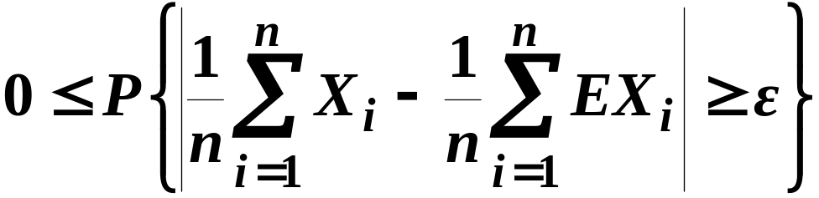
证

Slide 17

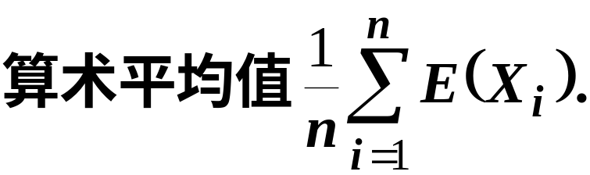

定理4.3表明
这种接近是概率意义下的！
通俗地说, 在定理条件下, n 个随机变量的算术平均值, 当 n无限增加时, 几乎变成一个常数.

Slide 18
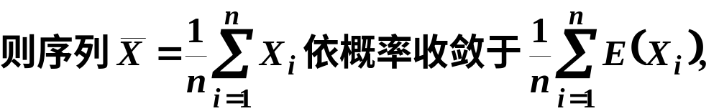
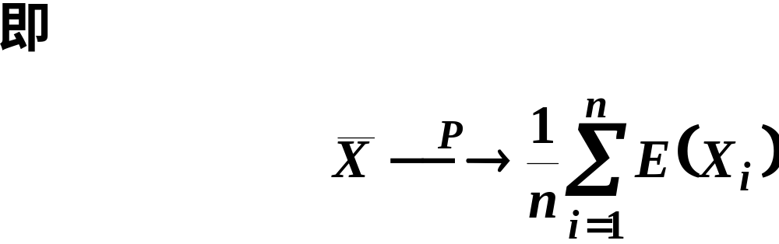
切比谢夫大数定律的另一种叙述

Slide 19
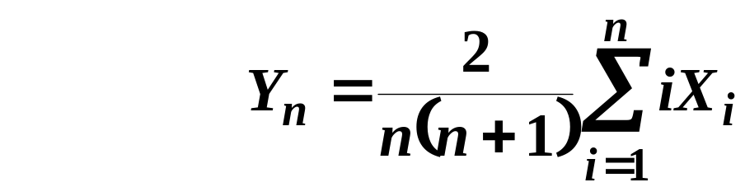

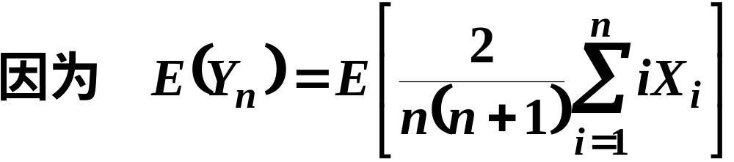
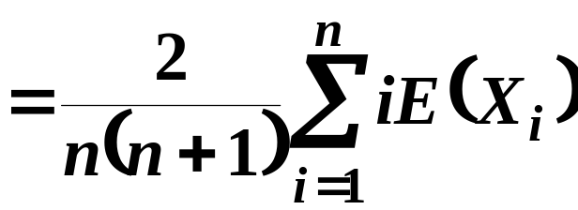
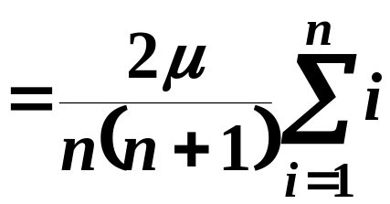

例1
设X₁, X₂,…, X_{n} 是独立同分布的随机变量
解

Slide 20
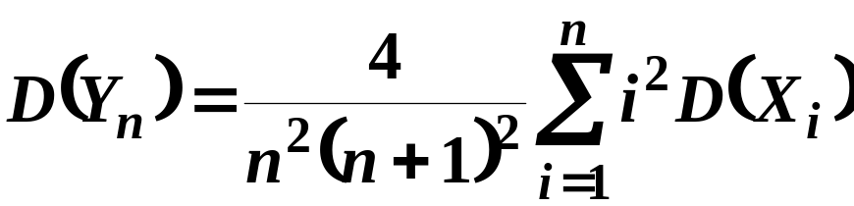
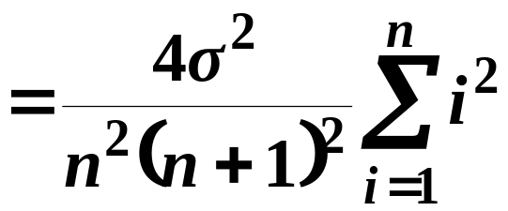
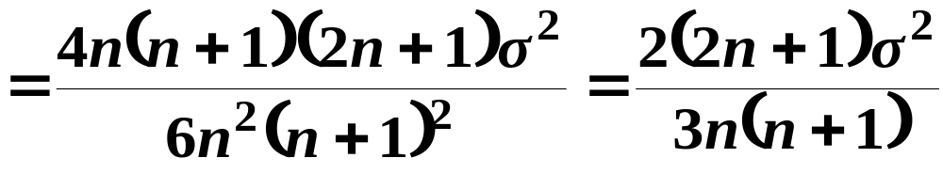
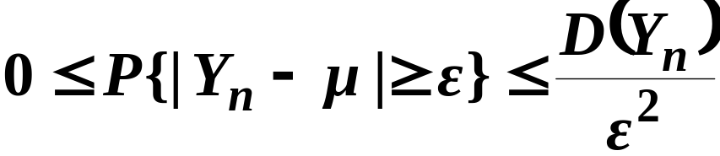
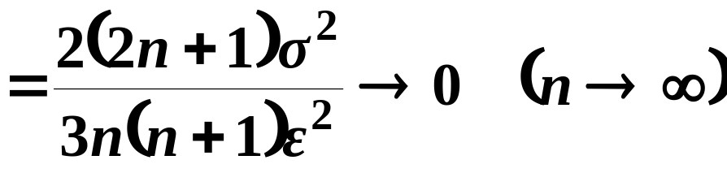
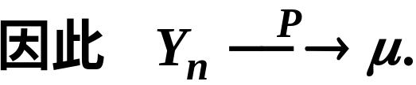
从而对任意给定的ε >0, 由切比谢夫不等式得

Slide 21

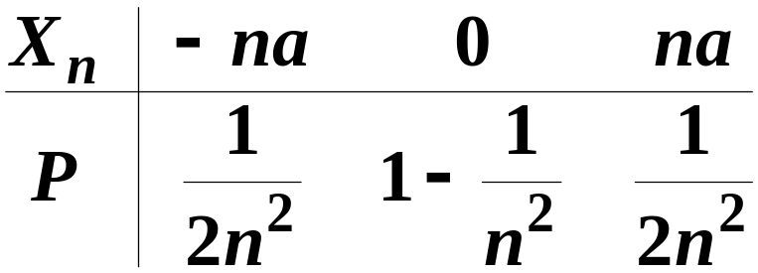
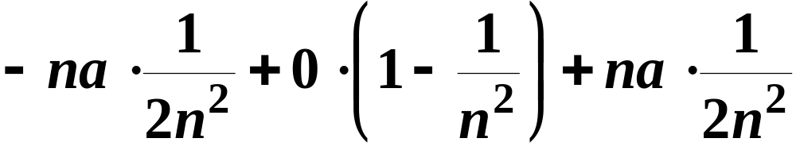


例2
设随机变量
相互独立,
具有如下分布律:
问它是否满足切比谢夫大数定理
检验是否有数学期望
解
由题意知随机变量序列两两不相关.
可见, 每个随机变量的数学期望都存在.

Slide 22
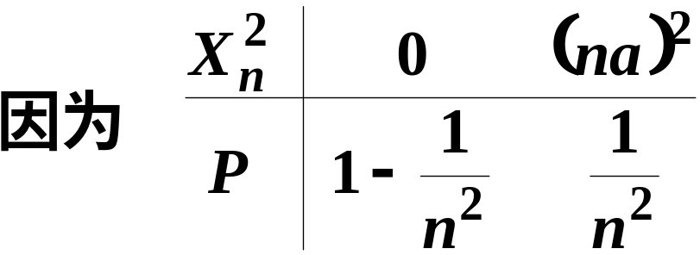
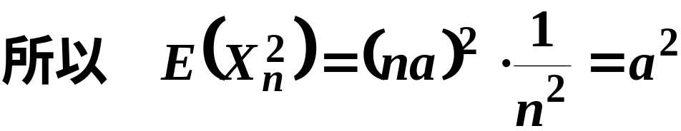
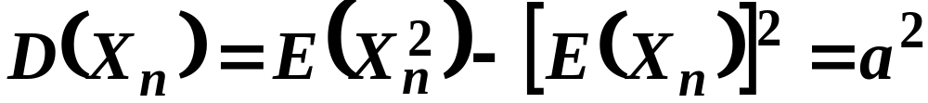
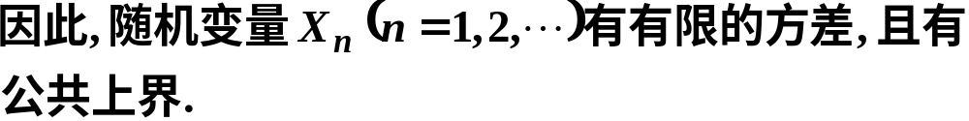
检验是否有有限方差
故满足切比谢夫大数定律的条件.

Slide 23

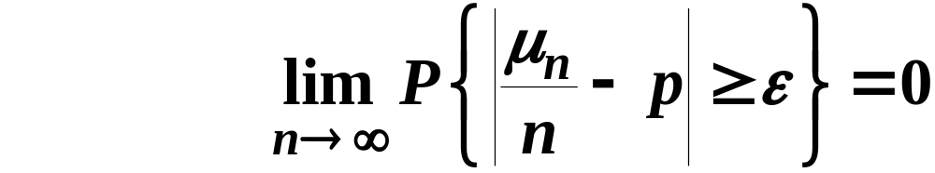
定理4.4 贝努利大数定理

Slide 24

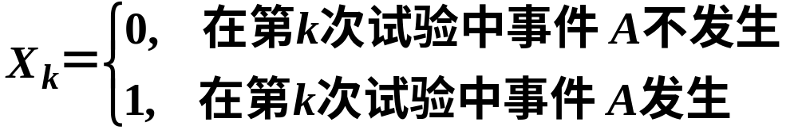


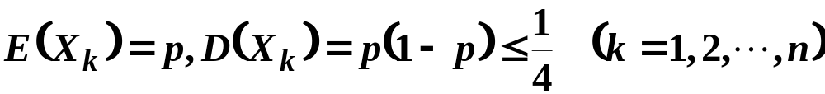
证
由定理4.3对任意的ε >0, 有

Slide 25


证毕.

Slide 26


定理4.5 泊松大数定律
都有
证
令
由定理4.3可得结论.

Slide 27


注1°
用严格的数学形式表达频率的稳定性!
当 n 很大时, 事件发生的频率与概率有较大偏差的可能性很小.在实际应用中, 当试验次数很大时, 便可以用事件发生的频率来代替事件的概率.

Slide 28


定理4.6 辛钦大数定律
注1°
与切比谢夫大数定律相比, 定理4.6不要求方差存在且有界.
2°
贝努利大数定律是辛钦大数定律的特例.

Slide 29









例3
设随机变量
相互独立同分布,
证明对任意
解
由辛钦大数定律知,

Slide 30


例4
设 f(x) (a≤ x ≤ b) 是连续函数, 试用概率论
方法近似计算积分
.
y
设 |f(x)| 的一个上界
为M (M>0), f(x)的最小值
1
解
y＝f(x)
A
为h, 则
O
1
x
故不妨假定 0 ≤ f(x) ≤ 1, 引进新变量
z: x = (b−a)z+a后, 可将 x 轴上的区间[a, b]变为 z
轴上[0, 1], 故不妨设a = 0, b = 1.

Slide 31


考虑几何型随机试验E:向矩形 0≤ x ≤ 1, 0≤ y ≤ 1 中
均匀分布地掷点, 将E独立地重复做下去, 以 A表示
此矩形中曲线 y = f (x)下的区域, 即
A={(x, y):0 ≤ y≤ f (x); x∈[0, 1]}
并定义随机变量序列
则{X_{k}: k≥1}独立同分布, 而且
E(X_{k}) = P(X_{k} = 1) = |A| =

Slide 32



|A|表示A的面积, 由贝努利大数定律知
这表示当n充分大时, 前n次试验中落于A中的点数
除以n后, 以任意接近于1的概率与
近似.
这种近似计算法叫蒙特卡洛(Monte-Carlo)方法.

Slide 33

内容小结
四个大数定律
频率的稳定性是概率定义的客观基础, 而贝努里大数定律以严密的数学形式论证了频率的稳定性.

Slide 34


本节结束

Slide 35


备用题
例3-1
设{X_{n}}为独立同分布的随机变量序列,
其共同分布为
试问{X_{n}}是否服从大数定律?
解
即E(X_{n})存在, 由辛钦大数定律知服从大数定律.

Slide 36

贝努里(Jacob Bernoulli)
瑞士人, 贝努里家族的三大杰出的数学家之一.
首先发展无穷小分析, 1960年提出悬连线问题,首创积分“integral”这一术语.
提出贝努里大数定理, 建立了贝努里概型. 在无穷级数理论、变分法和概率论等反面都有贡献.
1654-1705

Slide 37

切比谢夫(Pafnuty Chebyshev)
俄国数学家、机械学家. 对数论、积分理论、概率论和力学都有很大贡献.
证明了贝尔特兰公式, 关于自然数列中素数分布的定理, 大数定律的一般公式以及中心极限定理. 创立了切比谢夫多项式.
1821-1894

Slide 38

辛钦(Aleksandr Yakovlevich Khinchin)
苏联数学家, 现代概率论的奠基人之一.
他最早的概率论成果是贝努里试验序列的重对数律.
辛钦在函数的度量理论、数论、概率论、数学分析、信息论等方面都有重要的研究成果.
1894-1959

